Slide 1
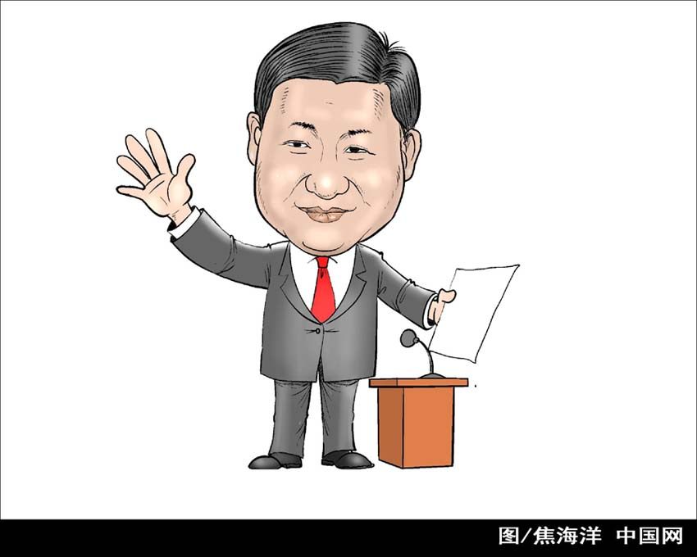
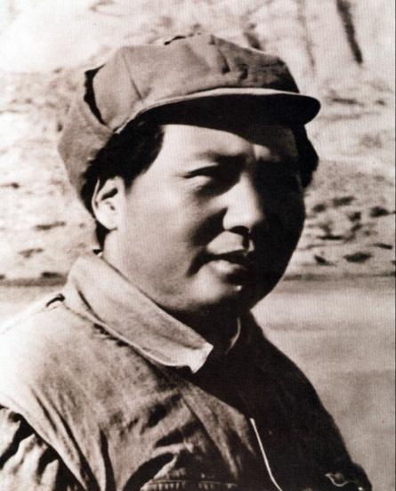
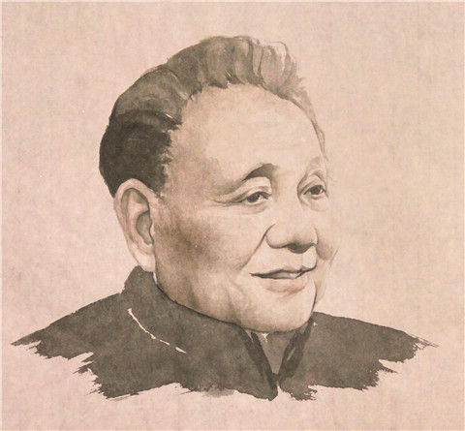
中国现代史
新课导入
（八年级下册）
中国现代史（1949至今）四阶段
一：过渡时期（1949--1956）
二：十年探索（1956--1966）
三：十年文革（1966--1976）
四：现代化建设新时期（1978至今）

Slide 2


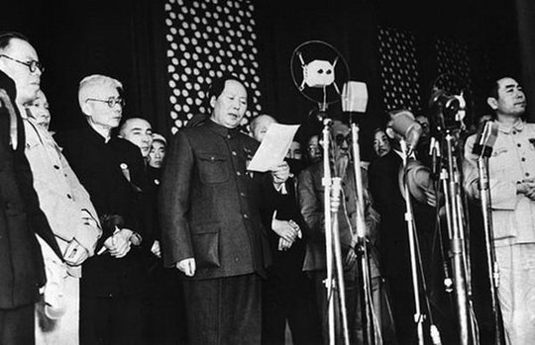

第一单元 中华人民共和国的成立和巩固
人民教育出版社 八年级 | 下册
第1课 中华人民共和国成立

Slide 3

（一）：中国人民政治协商会议
一
1.概况
中国人民政治协商会议
时 间
地 点
代 表
会 议 进 程
意 义
1949年9月
北平
随着南京国民政府被推翻和人民解放战争在全国范围内取得基本胜利成立新中国的条件成熟了。
中国共产党、各民主党派、无党派人士等共600余人。
制定《共同纲领》、选举、其他。
初步建立了中国共产党领导的多党合作和政治协商制度。

Slide 4

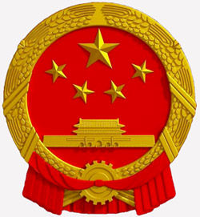
国徽中间是五星照耀下的天安门，周围是谷穗和齿轮。它象征中国人民自五四运动以来的新民主主义革命斗争和工人阶级领导的、以工农联盟为基础的人民民主专政的新中国的诞生
合作探究：你知道国旗上五颗星象征着什么吗？大星星代表什么？四颗小星星代表什么？
中国共产党
全国各族人民
红色代表革命
黄色代表光明
工人阶级
农民阶级
小资产阶级
民族资产阶级
1950年9月20日
国徽诞生
象征着共产党领导下的革命人民大团结

Slide 5
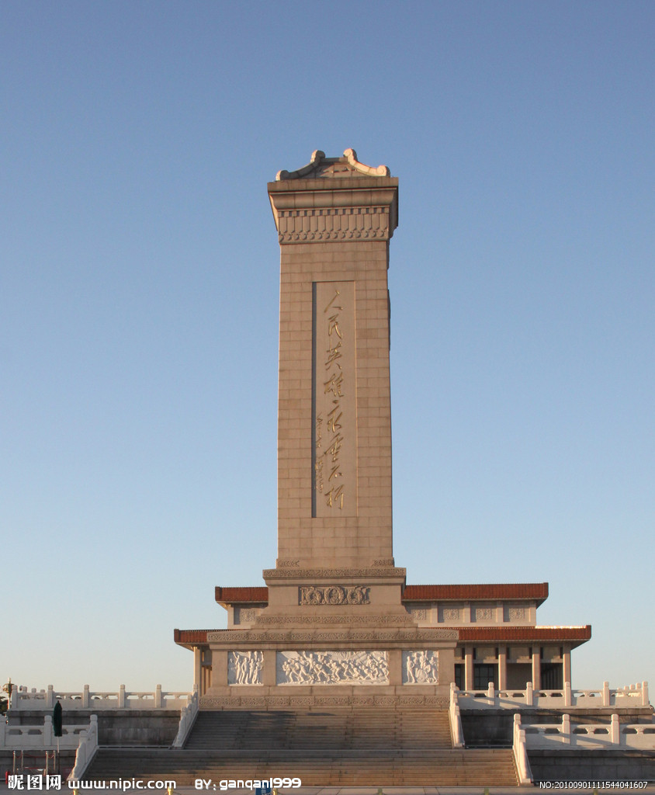
三年以来，在人民解放战争和人民革命中牺牲的人民英雄们永垂不朽！
三十年以来，在人民解放战争和人民革命中牺牲的人民英雄们永垂不朽！
由此上溯到一千八百四十年，从那时起，为了反对内外敌人，争取民族独立和人民自由幸福，在历次斗争中牺牲的人民英雄们永垂不朽！
——毛泽东
解放战争时期
（1946—1949年）
以五四运动为起点的
新民主主义革命时期
（1919—1949年）
1840年
鸦片战争

Slide 6

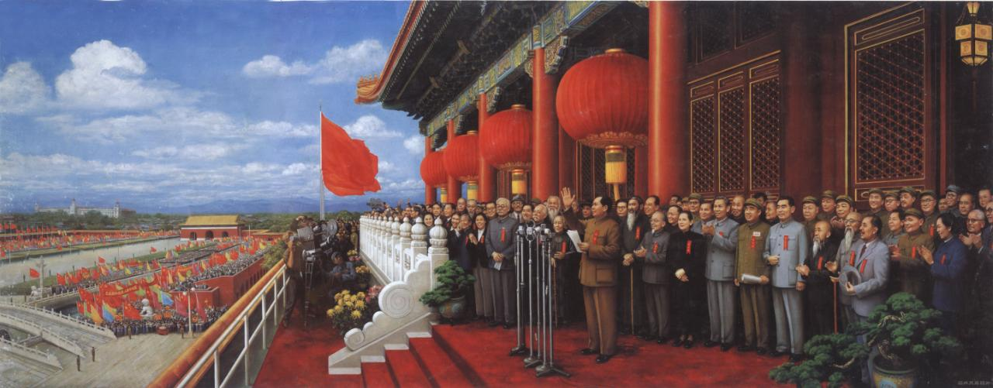
二
（二）：开国大典
1.概况
开国大典
时间
地点
庄严宣告
庆典流程
1949年10月1日
北京天安门广场
“中华人民共和国中央人民政府今天成立了!”
毛泽东宣告--五星红旗升起--《义勇军进行曲》奏起--礼炮齐鸣--阅兵式和群众游行

Slide 7



合作探究：开国大典时54门礼炮齐鸣28响。你知道为什么要用54尊礼炮吗？为什么连放28响吗？
54——代表当时已知的我国54个民族
28——中共成立于1921，到1949年革命胜利，历时28年

Slide 8
美国史学家斯塔夫里阿诺斯曾这样说：“共产党领导人毛泽东于1949年10月1日在北京宣布中华人民共和国成立，这是中国历史的一个转折点，实际上也是世界历史的一个转折点。”中国史学家评价“中华人民共和国的成立，开辟了中国历史的新纪元” 。
请你结合中国近代史及本课内容谈谈你对这些评价的看法，你认为中华人民共和国的成立有怎样的历史意义？
社会性质改变
（1）开辟了中国历史新纪元
（2）推翻了帝国主义、封建主义和官僚资本 主义的统治
国内
（3）中国真正成为独立自主的国家，占人类总数四分之一的中国人从此站起来了
（4）壮大了世界和平民主和社会主义的力量
国际

Slide 9
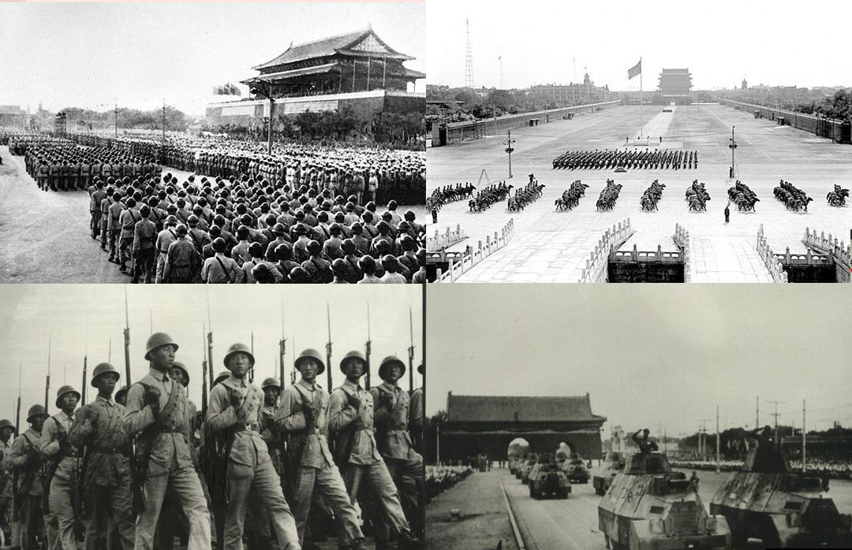
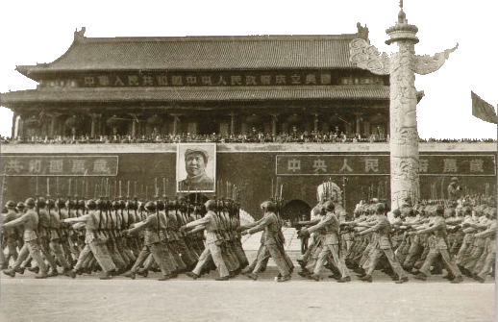

Slide 10
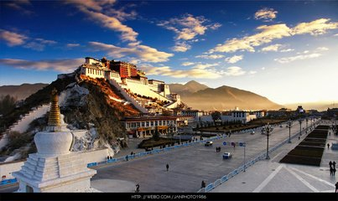
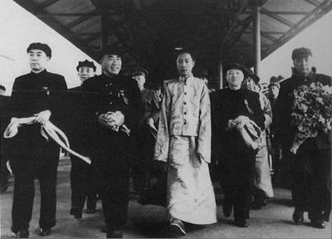
三
（三）：西藏和平解放
1.背景
（1）西藏自古就是中国的领土
（2）西藏宗教领袖之一班禅额尔德尼•确吉坚赞表示
拥护中国共产党和中央人民政府。
朱德、李济深、周恩来等到北京车站迎接班禅额尔德尼•确吉坚赞

Slide 11
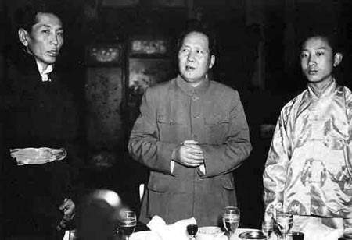
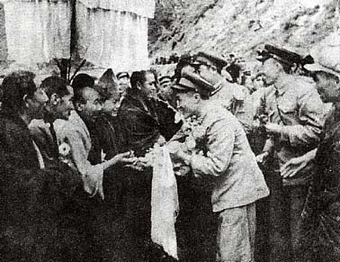
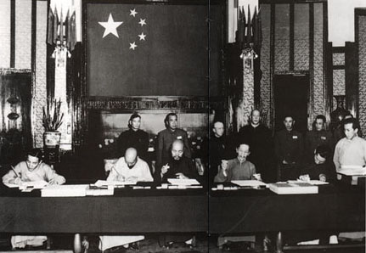
2.过程
1951年，西藏地方政府派出以阿沛•阿旺晋美为首席代表的代表团到达北京，与中央人民政府谈判
3.结果：1951年，达成《中央人民政府和西藏地方政府关于和平解放 西藏办法的协议》。西藏和平解放
1951年5月24日，毛泽东在北京设宴款待班禅额尔德尼•确吉坚赞和阿沛•阿旺晋美
1951年5月21日签订了《中央人民政府和西藏地方政府关于和平解放西藏办法的协议》。
4.意义
祖国大陆获得统一。

Slide 12
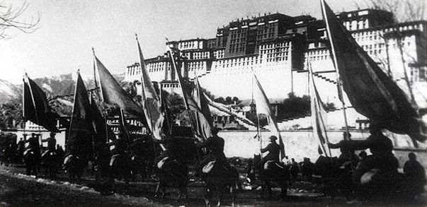
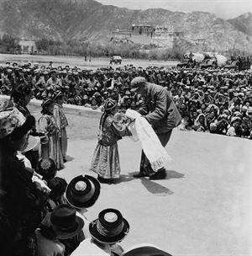
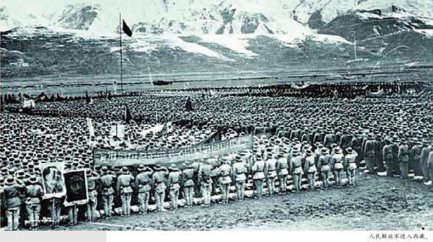
人民解放军进驻拉萨

Slide 13
四
课堂小结
时间：
1949年9月
地点：
北平
中
华
人
民
共
和
国
成
立
中国人民政治协商会议
（筹备）
内容：
制定《共同纲领》；选举中央人民政府委员会，选举毛泽东为中央人民政府主席；确定国旗、国歌、首都、公元纪元、决定建立人民英雄纪念碑
开国大典
（成立）
时间：
1949年10月1日
国内意义（3点）
意义：
国际意义（1点）
西藏和平解放
（巩固）
时间：
1951年5月
意义：
祖国大陆获得统一

Slide 14
随堂训练
C
1.为新中国成立做好了各项准备工作的会议是（ ）
A.中共“七大”
B.中共七届二中全会
C.第一届中国人民政治协商会议
D.第一届全国人民代表大会
2.开国大典上，54门礼炮齐鸣28响。礼炮鸣28响寓意是（ ）
A.28个民族参加大典
B.28个方阵经过天安门广场
C.28个部门参加大典
D.中国共产党领导人民奋斗28年
D

Slide 15
3、中华人民共和国的成立开辟了中国历史新纪元。对这句话理解正确的是：新中国的成立（ ）
A．壮大了世界和平、民主和社会主义的力量
B．鼓舞了世界被压迫民族和被压迫人民争取解放的斗争
C．开创了社会主义现代化建设的新局面
D．结束了被侵略被奴役的历史，中国真正成为独立自主的国家
D

Slide 16
预习第二课
1.中国政府为什么要抗美援朝？
2.中国派兵到朝鲜的目的是什么？
3.写出中国抗美援朝的司令员姓名和起止时间。
4.谁是“最可爱的人”？他们被称为“最可爱的人”原因是什么？
5. 抗美援朝涌现出的战斗英雄和抗美援朝胜利的历史意义

